Slide 1

Aplicación P2P eGorilla
Ingeniería del Software - 4º B
Curso Académico: 2008/2009
Facultad de Informática
Universidad Complutense de Madrid

Slide 2

Facultad de Informática
Universidad Complutense de Madrid
Índice de contenidos
Introducción
Gestión del Proyecto
Funcionamiento Interno
Demo
  Cliente eGorilla
  Servidor eGorilla
Aplicación P2P eGorilla
Ingeniería del Software - 2008/2009

Slide 3
Facultad de Informática
Universidad Complutense de Madrid
Introducción
Aplicación P2P desarrollada en java → Multiplataforma
Permite:
  Compartición de archivos
  Descarga de archivos
  Previsualización de archivos incompletos
  Visualización de archivos completos
  Etc.
Aplicación P2P eGorilla
Ingeniería del Software - 2008/2009

Slide 4
Facultad de Informática
Universidad Complutense de Madrid
Gestión del Proyecto – Grupo de Desarrollo
Javier Salcedo Gómez
Iván Munsuri Ibáñez
José Miguel Guerrero Hernández
Luis Fernándo Ayuso Pérez
Iñaki Goffard Giménez
Francisco Javier Sánchez Pardo
Víctor Adaíl Ferrer
David Fernández Máiquez
Mercedes Bernal Pérez
Qiang Zhou Ni
Pedro Pablo García García
Aplicación P2P eGorilla
Ingeniería del Software - 2008/2009

Slide 5
Facultad de Informática
Universidad Complutense de Madrid
Gestión del Proyecto – Consideraciones Generales
Modelo Iterativo e Incremental en Espiral
Gestión de Calidad → CMM - NIVEL 2
Proceso Unificado de Desarrollo
  Casos de uso
  Especificación de Requisitos
  Arquitectura y Diseño del Proyecto
  Plan de Gestión de la Configuración
  Plan de Fase y de Iteraciones
    Planificación del Proyecto
  Plan de Gestión de Riesgos
  Estimación
  Revisión Técnica Formal
Aplicación P2P eGorilla
Ingeniería del Software - 2008/2009

Slide 6
Facultad de Informática
Universidad Complutense de Madrid
Gestión del Proyecto – Casos de uso, Especificación de Requisitos y Diseño
Durante el desarrollo del proyecto se han modificado los casos de uso para que cumplieran la mayor parte de los requisitos definidos al inicio del mismo, pero en la fase de diseño fue necesario modificar algunos.
  Principios de diseño a parte de funcionalidad
Finalmente en la revisión técnica formal se pudo comprobar que existe coherencia entre los requisitos, casos de uso y diseño, con un resultado satisfactorio.
Un ejemplo: RealizarPeticionBusqueda
Aplicación P2P eGorilla
Ingeniería del Software - 2008/2009

Slide 7
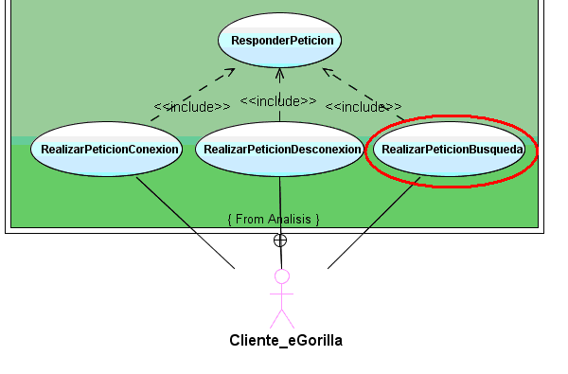
Facultad de Informática
Universidad Complutense de Madrid
Gestión del Proyecto – Casos de uso, Especificación de Requisitos y Diseño
Caso de uso inicial - Requisitos
Aplicación P2P eGorilla
Ingeniería del Software - 2008/2009

Slide 8
Facultad de Informática
Universidad Complutense de Madrid
Gestión del Proyecto – Casos de uso, Especificación de Requisitos y Diseño
Caso de uso expandido
Nombre
CUS_RealizarPeticionBusqueda
Actores
Cliente_eGorilla..
Precondiciones
El Cliente eGorilla se ha conectado con el Servidor eGorilla..
Flujo Normal
El Cliente eGorilla envía la petición de búsqueda y el Servidor eGorilla contesta con la lista de Clientes que poseen dicho archivo.
Flujo Alternativo
El Cliente eGorilla no se comunica correctamente o no utiliza una versión correcta del protocolo eGorilla ignorando el Servidor eGorilla dicha petición..
Postcondiciones
El servidor genera una lista con los clientes que poseen dicho archivo solicitado en la búsqueda.
Descripción
Una aplicación Cliente eGorilla solicita al Servidor eGorilla información acerca de los usuarios del sistema que poseen un determinado archivo requerido. Para las coincidencias ó “matches” se atiende a diferentes parámetros: Nombre, Tipo y Hash
El Servidor generará una Lista con toda la información necesaria para el Cliente eGorilla que solicita la información. Nótese que ésta Lista puede ser vacía pero se le envía de todas formas.
Aplicación P2P eGorilla
Ingeniería del Software - 2008/2009

Slide 9
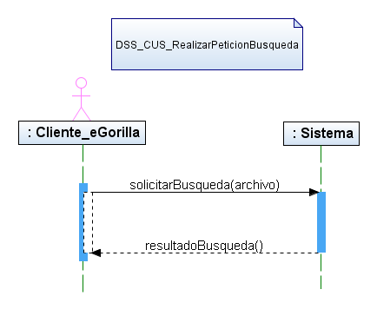
Facultad de Informática
Universidad Complutense de Madrid
Gestión del Proyecto – Casos de uso, Especificación de Requisitos y Diseño
Diagrama de secuencia del sistema:
Aplicación P2P eGorilla
Ingeniería del Software - 2008/2009

Slide 10
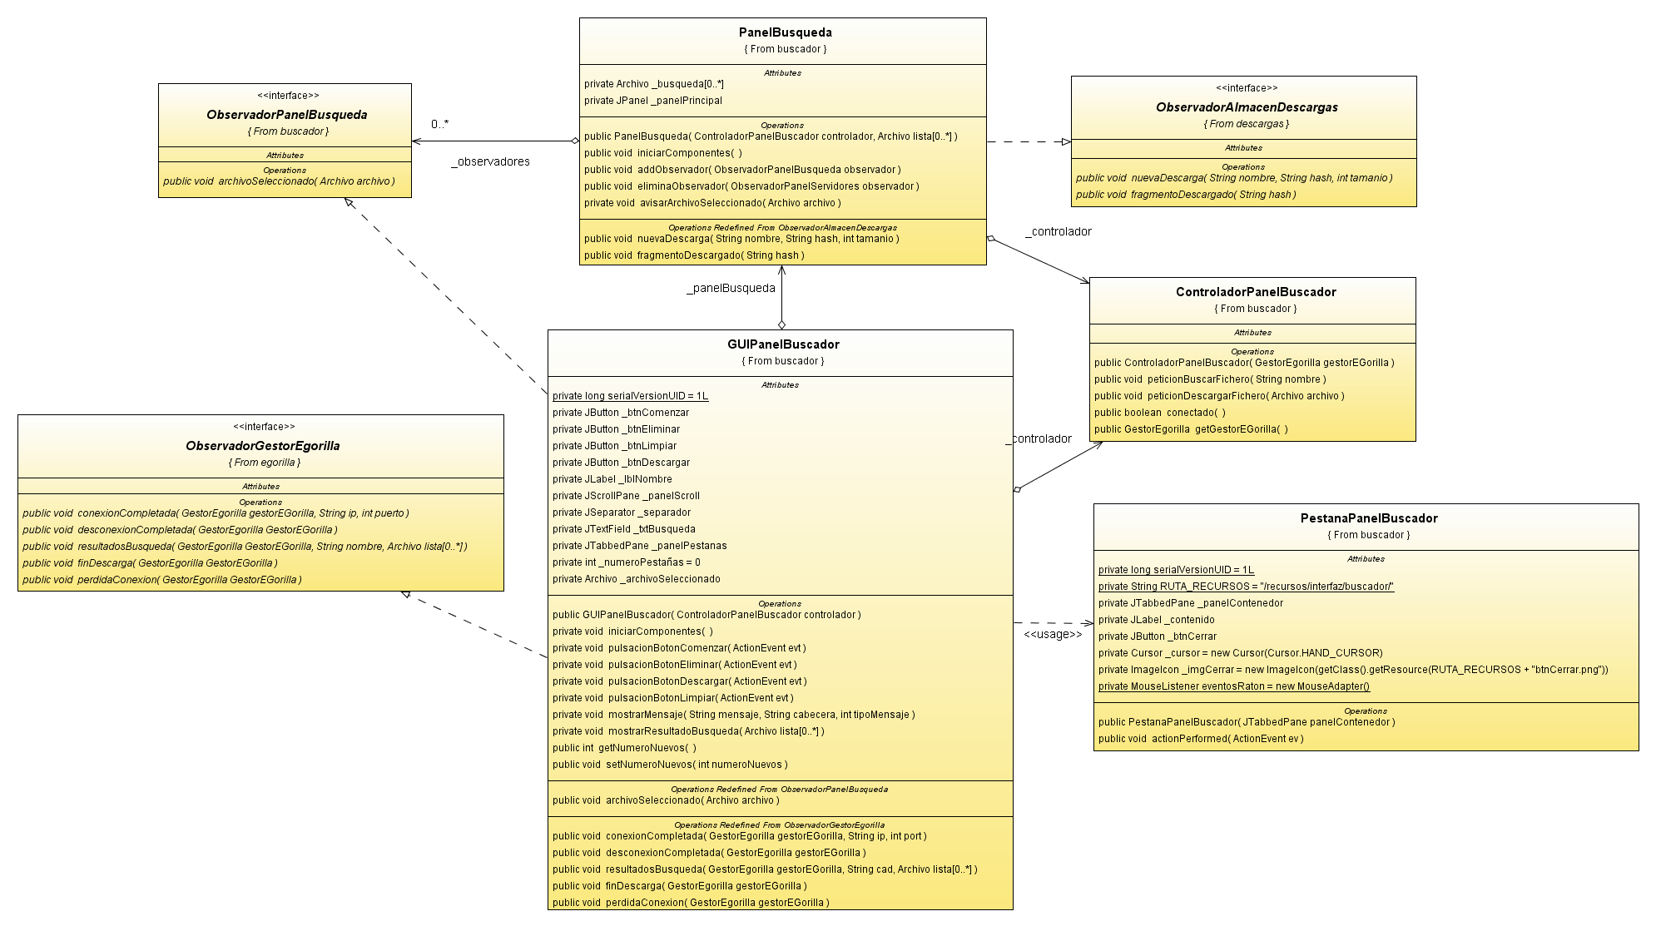
Facultad de Informática
Universidad Complutense de Madrid
Gestión del Proyecto – Casos de uso, Especificación de Requisitos y Diseño
Diseño del sistema:
Aplicación P2P eGorilla
Ingeniería del Software - 2008/2009

Slide 11
Facultad de Informática
Universidad Complutense de Madrid
Gestión del Proyecto – Plan de Fase
Inicialmente Estructura Lineal
Posteriormente Jefe de Proyecto
Múltiples altas y bajas
  5 Altas
  3 Bajas
Documentación en Microsoft Office 2003
Documentación de UML y Código Fuente → NetBeans 6.1
Aplicación P2P eGorilla
Ingeniería del Software - 2008/2009

Slide 12
Facultad de Informática
Universidad Complutense de Madrid
Gestión del Proyecto – Plan de Iteraciones
7 Iteraciones en total
Final de Iteración → Entrega
Planificación
  Ejemplo: Hito de Funcionamiento en los Laboratorios pospuesto
Subgrupos específicos
Aplicación P2P eGorilla
Ingeniería del Software - 2008/2009

Slide 13
Facultad de Informática
Universidad Complutense de Madrid
Gestión del Proyecto – Plan de Gestión de Configuración
Objetivos:
  Coordinar el proceso de desarrollo.
  Reflejar el estado del proyecto.
  Seguimiento de la evolución del proyecto.
Duración:
  Todo el ciclo de vida del Software: Inicio , desarrollo y mantenimiento.
  Nuestro proyecto : Inicio y desarrollo.
Aplicación P2P eGorilla
Ingeniería del Software - 2008/2009

Slide 14
Facultad de Informática
Universidad Complutense de Madrid
Gestión del Proyecto – Plan de Gestión de Configuración
Proceso de control de gestión de configuración
  Identificación de ECS.
    Documentos: Arquitectura, Casos de uso, Diseño del sistema… .
    Codigo fuente: Cliente_eGorilla, Servidor_eGorilla, Comunicaciones
    Muchos elementos y versiones, se crea el documento Tablas ECS donde recompilar todos los ECS y reflejarlos de manera detallada.
Aplicación P2P eGorilla
Ingeniería del Software - 2008/2009

Slide 15
Facultad de Informática
Universidad Complutense de Madrid
Gestión del Proyecto – Plan de Gestión de Configuración
Enumeración de las líneas bases:
  Los hitos fueron establecidos coincidiendo con las entregas parciales fijadas por el profesor.
    Un total de 6 entregas incluida la actual.
Aplicación P2P eGorilla
Ingeniería del Software - 2008/2009

Slide 16
Facultad de Informática
Universidad Complutense de Madrid
Gestión del Proyecto – Plan de Gestión de Configuración
Control de la Configuración
  Uso del sistema de control de versiones Subversion estando alojado el repositorio en el servicio ofrecido por Google Code.
    URL: https://egorilla.googlecode.com/svn/trunk/doc
  Documento Plan de gestion de configuración.
Aplicación P2P eGorilla
Ingeniería del Software - 2008/2009

Slide 17
Facultad de Informática
Universidad Complutense de Madrid
Gestión del Proyecto – Plan de Gestión de Riesgos
Objetivos básicos:
  Identificar posibles riesgos en el proyecto.
  Elaborar planes para evitar o minimizar el efecto de dichos riesgos.
Aplicación P2P eGorilla
Ingeniería del Software - 2008/2009

Slide 18
Facultad de Informática
Universidad Complutense de Madrid
Gestión del Proyecto – Plan de Gestión de Riesgos
Proceso de gestión de riesgos
  Identificación de riesgos (19).
    Riesgos de Proyecto (calendario/recursos): Altas/bajas grupo, organización del grupo, cambios en requisitos iniciales, restricciones SW/HW en laboratorios…
    Riesgos de Producto (calidad/rendimiento): mal diseño protocolo eGorilla, dificultad en la definición de una arquitectura estable, …
    Riesgos de Negocio (viabilidad del SW): problemas legales, poca fiabilidad que desmotive para su uso, …
Aplicación P2P eGorilla
Ingeniería del Software - 2008/2009

Slide 19
Facultad de Informática
Universidad Complutense de Madrid
Gestión del Proyecto – Plan de Gestión de Riesgos
  Análisis de riesgos:
    Evaluar la probabilidad de cada riesgo (muy baja, baja, moderada, alta o muy alta).
    Evaluar las consecuencias de cada riesgo (Insignificantes, serias, tolerables o catastróficas).
    En función de lo anterior priorizar los riesgos.
Aplicación P2P eGorilla
Ingeniería del Software - 2008/2009

Slide 20
Facultad de Informática
Universidad Complutense de Madrid
Gestión del Proyecto – Plan de Gestión de Riesgos
  Planificación de riesgos:
    Valorar cada riesgo y establecer una estrategia para resolverlo.
    Estrategias orientadas a:
      Evitar el riesgo
      Minimizar sus consecuencias
      Plan para afrontarlo.
    Elaboración del Plan de Gestión de Riesgos en la 1ª iteración.
Aplicación P2P eGorilla
Ingeniería del Software - 2008/2009

Slide 21
Facultad de Informática
Universidad Complutense de Madrid
Gestión del Proyecto – Plan de Gestión de Riesgos
  Seguimiento de riesgos:
    Evaluación periódica de los riesgos, de su probabilidad y consecuencias.
    Realizado en cada iteración que se ha llevado a cabo en el proyecto (7 en total), actualizándose en cada una de ellas el documento del Plan de Gestión de Riesgos.
Aplicación P2P eGorilla
Ingeniería del Software - 2008/2009

Slide 22
Facultad de Informática
Universidad Complutense de Madrid
Gestión del Proyecto – Estimación – Estimación de Costes
Motivación
  Obtener coste del proyecto.
  Obtener tiempo de desarrollo del proyecto.
  Realizar una planificación para la obtención del producto final.
  Uso eficiente de los recursos.
Metodología
  COCOMO II POST-ARQUITECTURA.
Aplicación P2P eGorilla
Ingeniería del Software - 2008/2009

Slide 23
Facultad de Informática
Universidad Complutense de Madrid
Gestión del Proyecto – Estimación – Estimación de Costes
Desarrollo
  Obtención de Puntos de Función. Se obtiene
    Medida del tamaño de un sistema desde el punto de vista de la funcionalidad ofrecida al usuario.
    No mide el esfuerzo
  Parámetros medidos
    DET (DATA ELEMENT TYPE)
    RET (RECORD ELEMENT TYPE)
    FTR (FILE TYPE REFERENCED)
Aplicación P2P eGorilla
Ingeniería del Software - 2008/2009

Slide 24
Facultad de Informática
Universidad Complutense de Madrid
Gestión del Proyecto – Estimación – Estimación de Costes
Tipos de función de datos
  ILF (Ficheros lógicos internos) datos relacionados o información de control. Total 49.
  EIF (Ficheros de interfaz interno) grupos de datos o información de control. Total 5.
  EI (Entradas externas). Total 10.
  EO (Salidas externas). Total 8.
  EQ (Consultas externas). Total 6.
Aplicación P2P eGorilla
Ingeniería del Software - 2008/2009

Slide 25
Facultad de Informática
Universidad Complutense de Madrid
Gestión del Proyecto – Estimación – Métricas
Productividad
  12 personas X 8 meses, lo que equivale a 96 personas X mes.
  Productividad = 4134 LOC/ 96 personas X mes = 43,06 LOC / persona X mes.
Fiabilidad
  A día de hoy es alta ya que hemos resuelto muchos errores en las tandas de pruebas.
Número de páginas de documentación/líneas de código
  Nº de paginas / 100 LOC = 358 páginas/41,34 = 8,6 páginas por cada 100 líneas de código
Aplicación P2P eGorilla
Ingeniería del Software - 2008/2009

Slide 26
Facultad de Informática
Universidad Complutense de Madrid
Gestión del Proyecto – Estimación – Métricas
Número de errores detectados en las pruebas previas a la entrega
  Primera tanda -> 15 errores
  Segunda tanda ->7 errores
Número de líneas de código con factor de ajuste
  PFP = 1.16 * 78=90,48.
  Número de líneas de código = PFP * 53 (java) = 4795 LOC
Aplicación P2P eGorilla
Ingeniería del Software - 2008/2009

Slide 27
Facultad de Informática
Universidad Complutense de Madrid
Gestión del Proyecto – Estimación – Conclusiones
Desfase de 4 personas del número de integrantes reales, con respecto a la estimación.
Periodos de desarrollo paralizados por épocas de examenes.
Gran cantidad de líneas de código programadas pero que no han formado parte de la aplicación final
Aplicación P2P eGorilla
Ingeniería del Software - 2008/2009

Slide 28
Facultad de Informática
Universidad Complutense de Madrid
Funcionamiento Interno - Cliente
GestorDeConfiguracion
GestorDeFicheros
GestorDeErrores
GestorDeEstadisticas
PeerToPeer
  Descargador
  GestorEgorilla
  GestorDeSubidas
Aplicación P2P eGorilla
Ingeniería del Software - 2008/2009

Slide 29
Facultad de Informática
Universidad Complutense de Madrid
Funcionamiento Interno - GestorDeConfiguración
Motivación
  Gestión de la información de configuración de la aplicación cliente
  Gestión de la información de los servidores registrados en la aplicación cliente
Metodología
  Uso de ficheros de “properties” para la información de configuración
  Uso de serialización de objetos para la información de servidores
Aplicación P2P eGorilla
Ingeniería del Software - 2008/2009

Slide 30
Facultad de Informática
Universidad Complutense de Madrid
Funcionamiento Interno - GestorDeConfiguración
Diseño
  Uso de patrones:
    Patrón Singleton: objeto único y accesible globalmente
    Patrón Observador: actualización de objetos dependientes con mínimo acoplamiento.
  Empleo de ficheros:
    De texto, para las “properties”
    Binarios, para la información de servidores
  Relaciones
    Usado por el Gestor de Ficheros y el módulo PeerToPeer
Aplicación P2P eGorilla
Ingeniería del Software - 2008/2009

Slide 31
Facultad de Informática
Universidad Complutense de Madrid
Funcionamiento Interno - GestorDeFicheros
Motivación
  Descargar ficheros.
  Compartir ficheros completos.
  Compartir ficheros incompletos.
  Uso eficiente del disco.
Metodología
  Uso de buffer’s de memoria.
  Ficheros de indexado para los archivos.
Aplicación P2P eGorilla
Ingeniería del Software - 2008/2009

Slide 32
Facultad de Informática
Universidad Complutense de Madrid
Funcionamiento Interno - GestorDeFicheros
Diseño
  Simple.
    2 operaciones básicas.
    Un solo tipo de indexado.
    Influencias de diferentes patrones de diseño.
  Relaciones
    Es la interfaz que abstrae al resto de la aplicación de la utilización de los archivos en el disco.
Aplicación P2P eGorilla
Ingeniería del Software - 2008/2009

Slide 33
Facultad de Informática
Universidad Complutense de Madrid
Funcionamiento Interno - GestorDeErrores
Motivación
  Localización de los errores.
  Registro de los errores.
  Notificación de los errores.
Metodología
  Registro de los errores en archivo de log.
Aplicación P2P eGorilla
Ingeniería del Software - 2008/2009

Slide 34
Facultad de Informática
Universidad Complutense de Madrid
Funcionamiento Interno - GestorDeEstadisticas
Motivación
  Información sobre el volumen de datos descargados/enviados.
  Información sobre el numero de archivos descargados.
  Información sobre la velocidad de descarga/envio.
Metodología
  Registro de la información de manera persistente para su disponibilidad en cualquier momemento.
Aplicación P2P eGorilla
Ingeniería del Software - 2008/2009

Slide 35
Facultad de Informática
Universidad Complutense de Madrid
Funcionamiento Interno - GestorDeEstadisticas
Diseño
  Arquitectura de datos compartidos donde el componente hace función de repositorio.
  Mantiene los datos de una manera persistente y siempre estan disponible para cualquier modulo que lo solicite.
  Patrón Observador para captar los datos de los productores.
  Ofrece una fachada para servir de los datos disponibles.
Aplicación P2P eGorilla
Ingeniería del Software - 2008/2009

Slide 36
Facultad de Informática
Universidad Complutense de Madrid
Funcionamiento Interno - PeerToPeer
Descargador
GestorEgorilla
GestorDeSubidas
Aplicación P2P eGorilla
Ingeniería del Software - 2008/2009

Slide 37
Facultad de Informática
Universidad Complutense de Madrid
Funcionamiento Interno – PeerToPeer - Descargador
Motivación
  Almacenar las descargas.
  Rotar las descargas.
  Eficiente y equitativo.
Metodología
  Round-Robin.
  Aleatoriedad.
  Thread demonio.
  Estado.
Aplicación P2P eGorilla
Ingeniería del Software - 2008/2009

Slide 38
Facultad de Informática
Universidad Complutense de Madrid
Funcionamiento Interno – PeerToPeer - Descargador
Diseño
  Simple.
    Operaciones básicas.
    Aleatoriedad.
    Estado.
    Cola circular.
  Relaciones
    Es el GestorEGorilla el encargado de su manejo, insertar/actualizar/eliminar las descargas.
Aplicación P2P eGorilla
Ingeniería del Software - 2008/2009

Slide 39
Facultad de Informática
Universidad Complutense de Madrid
Funcionamiento Interno – PeerToPeer - GestorEgorilla
Motivación
  Fachada para acceder al motor de la aplicación.
  Enviar los mensajes a través de la red.
  Control de la conexión del cliente .
Metodología
  Thread para el envío de mensajes
  Thread para vigilar la conexión del cliente
  Reparto de funciones en tres conjuntos
Aplicación P2P eGorilla
Ingeniería del Software - 2008/2009

Slide 40
Facultad de Informática
Universidad Complutense de Madrid
Funcionamiento Interno – PeerToPeer - GestorEgorilla
Diseño
  Tres clases:
    GestorMensajes .
    VigilanteConexion.
    GestorEgorilla.
    Implementación de la Interfaz GestorP2P.
  Relaciones
    Con el resto de la aplicación : Servidor y Comunicaciones.
Aplicación P2P eGorilla
Ingeniería del Software - 2008/2009

Slide 41
Facultad de Informática
Universidad Complutense de Madrid
Funcionamiento Interno – PeerToPeer - GestorDeSubidas
Motivación
  Aumentar la eficiencia (velocidad) al enviar fragmentos
  Descongestionar la red
Metodología
  Thread
  Cola de mensajes independiente de la red
Aplicación P2P eGorilla
Ingeniería del Software - 2008/2009

Slide 42
Facultad de Informática
Universidad Complutense de Madrid
Funcionamiento Interno – PeerToPeer - GestorDeSubidas
Diseño
  Más simple que Descargas
  Clase AlmacenSubidas (hilo y cola de mensajes)
Relaciones
  Con GestorEgorilla : Envía los mensajes almacenados en la cola de subidas, a través de la red
Aplicación P2P eGorilla
Ingeniería del Software - 2008/2009

Slide 43
Facultad de Informática
Universidad Complutense de Madrid
Funcionamiento Interno - Servidor
Motivación
  Bajo peso
  Concurrente
  Eficiente
  Demonio
Metodología
  Una tarea -> una línea de trabajo
  Un modelo de datos thread-safe
Aplicación P2P eGorilla
Ingeniería del Software - 2008/2009

Slide 44
Facultad de Informática
Universidad Complutense de Madrid
Funcionamiento Interno - Servidor
Diseño
  ¿MVC?
    En realidad carece de vista.
  Usa Comunicaciones
    NO sabe como es el módulo de comunicaciones, mientras se mantenga la interface, y el cliente use la misma version, es independiente de este.
Aplicación P2P eGorilla
Ingeniería del Software - 2008/2009

Slide 45
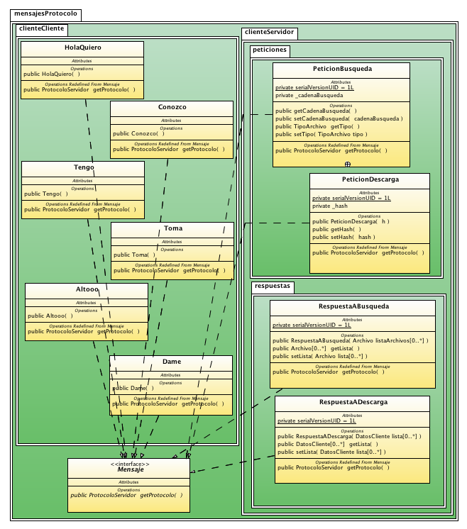
Facultad de Informática
Universidad Complutense de Madrid
Funcionamiento Interno - Comunicaciones
Mensajes:
  Entre clientes
  Con servidor
Aplicación P2P eGorilla
Ingeniería del Software - 2008/2009

Slide 46
Facultad de Informática
Universidad Complutense de Madrid
Funcionamiento Interno - Comunicaciones
Modulo de red
  Servicio fiable NO orientado a conexión
  Diseñado independientemente de TCP o UDP
  Implentado con TCP por riesgos tecnológicos
  Con UDP se mejoraría el rendimiento y se podrian aplicar tecnicas de NAT transversal
  Comunicación Asíncrona
  Patron Fachada y observadores.
Aplicación P2P eGorilla
Ingeniería del Software - 2008/2009

Slide 47

Facultad de Informática
Universidad Complutense de Madrid
Demo
Aplicación P2P eGorilla
Ingeniería del Software - 2008/2009

